Slide 1

Právní dějiny
19.-20. stol.
ÚVOD
Jakub Razim

Slide 2
POŽADAVKY
ÚČAST
ŘEŠENÍ PRAKTICKÉHO
PŘIPADU

Slide 3
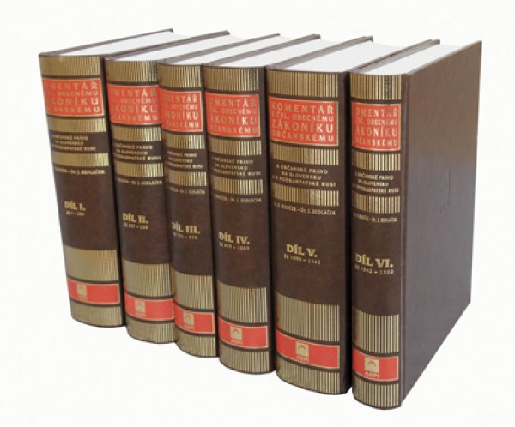
ZDROJE
PRÁVNĚHIS. LITERATURA
DOBOVÉ UČEBNICE
MONOGRAFIE
VZORY (Vočadlo: Český právník, Müller: Národní advokát)
ZÁKONY
KOMENTOVANÉ ZÁKONY
KOMENTÁŘE
SBÍRKY ROZHODNUTÍ (Vážný, Bohuslav, Justitia)

Slide 4
Literární řady
Komentované zákony Československé republiky v nakladatelství Kompas
Knihovna československého akademického spolku Právník v Brně
Sbírka právních pojednání v nakladatelství V. Linharta
Vysokoškolské rukověti v nakladatelství Melantrich
Sbírka spisů právnických a národohospodářských v nakladatelství Orbis
Knihovna Sborníku věd právních a státních
Knihovna spolku Všehrd v Praze
Knihovna Právnické fakulty Univerzity Komenského v Bratislave

Slide 5
Časopisy
Právník (1861-)
Sborník věd právních a státních (1901-1948)
Časopis pro právní a státní vědu (1918-1948)
Zprávy Právnické jednoty Moravské v Brně (1892-1918)
Vědecká ročenka právnické fakulty Masarykovy university v Brně (1922-1947)
Moderní stát (1928-1945)
Právny obzor (1918-)

Slide 6
WWW
Historicko-právní fond Právnické fakulty MU:
http://science.law.muni.cz/content/cs/open-access/historicko-pravni-fond/
Historická sbírka knihovny Právnické fakulty UK:
http://digitool.is.cuni.cz/
https://archive.org
https://books.google.cz

